Slide 1

PHÒNG GIÁO DỤC VÀ ĐÀO TẠO QUẬN 7
MĨ THUẬT 8
MĨ THUẬT 8
CHỦ ĐỀ 2: TRANG TRÍ ĐỒ VẬT

Slide 2
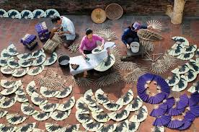
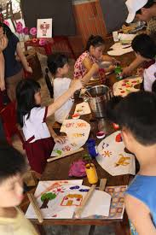
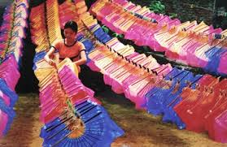
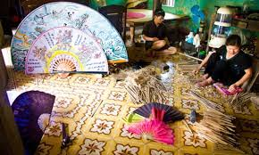
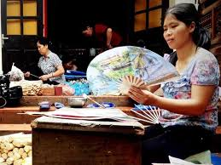
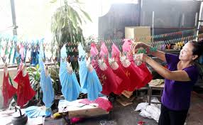
NGHỀ LÀM QUẠT

Slide 3
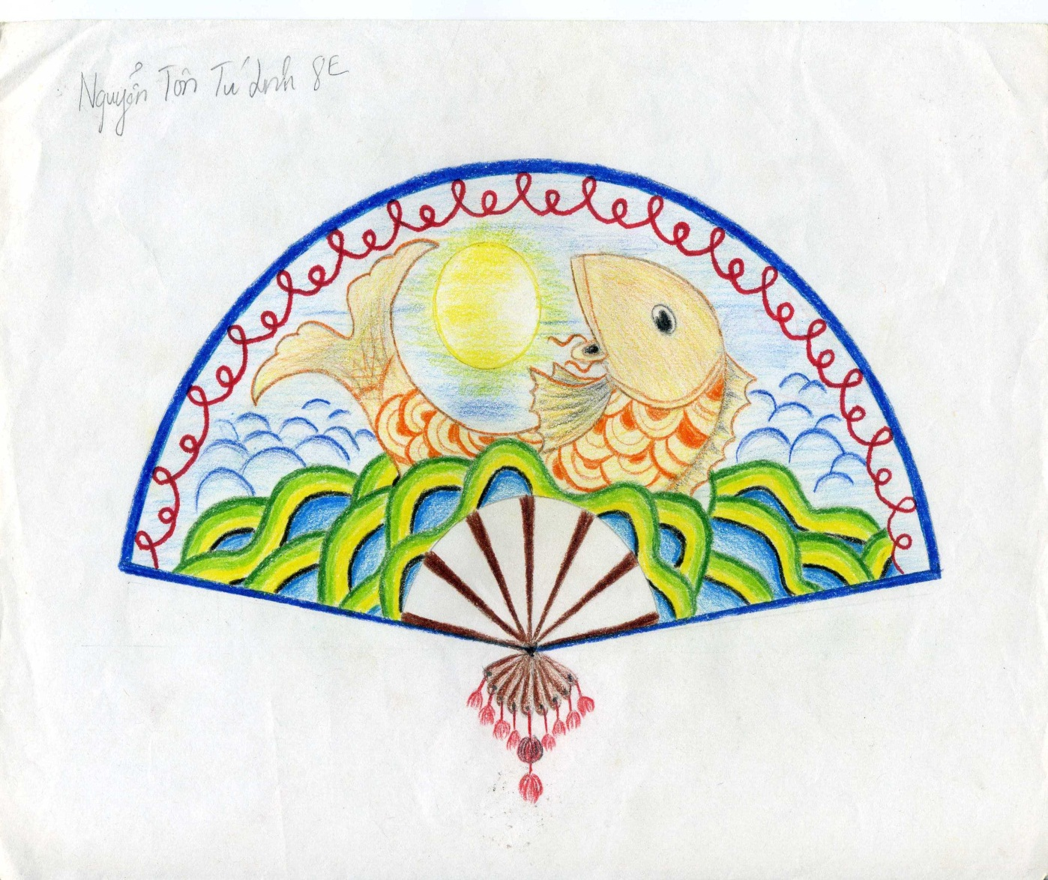
BÀI 3: VẼ TRANG TRÍ
TRANG TRÍ QUẠT GIẤY

Slide 4
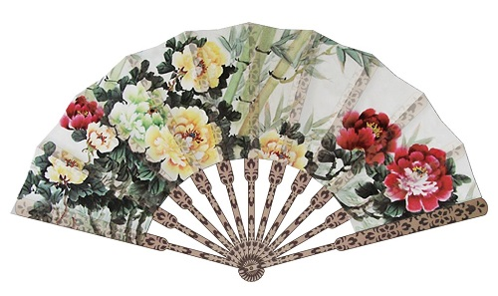

BÀI 3: VẼ TRANG TRÍ
TRANG TRÍ QUẠT GIẤY
I. Quan sát và nhận xét:
Công dụng của quạt trong cuộc sống
Chất liệu làm quạt
Hình dáng và màu sắc của quạt
Họa tiết và các hình thức trang trí

Slide 5


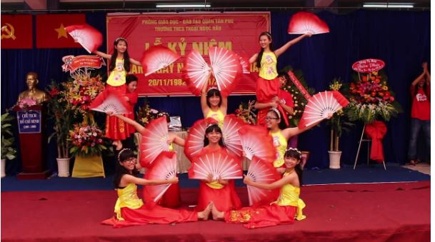
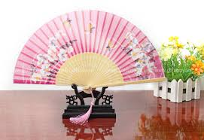
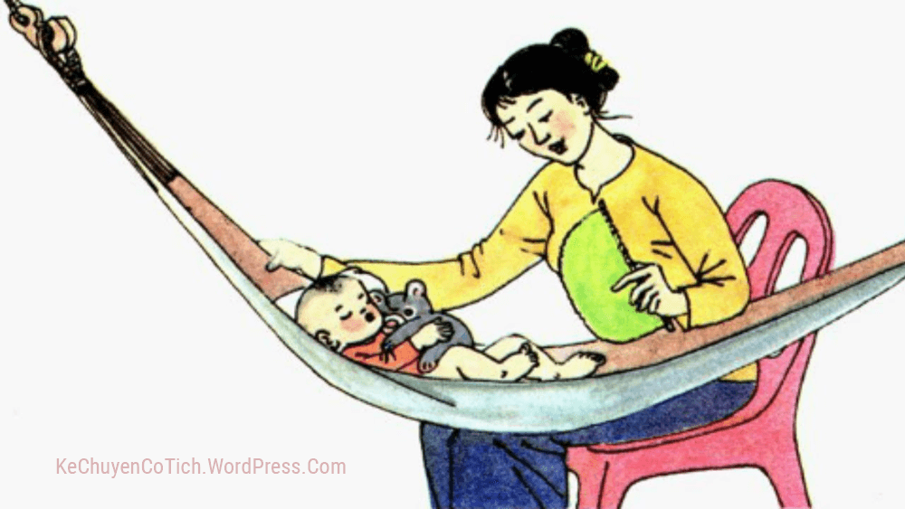
CÔNG DỤNG CỦA QUẠT TRONG CUỘC SỐNG
Quạt trang trí trên tường
Quạt trong biểu diễn nghệ thuật
Quạt trang trí trên bài
Quạt trong sử dụng hằng ngày

Slide 6
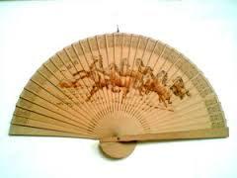
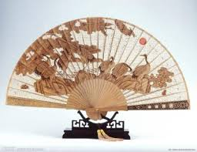
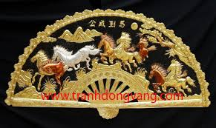
CHẤT LIỆU LÀM QUẠT
Tre
Gỗ
Đồng

Slide 7
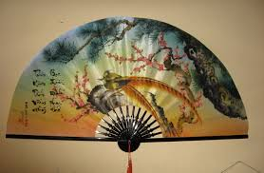
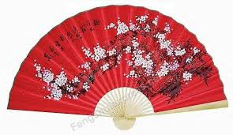
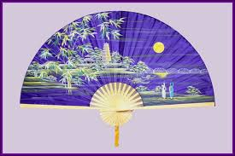
CHẤT LIỆU LÀM QUẠT
Nan nhựa dán vải lụa
Nan tre dán vải lụa
Nan tre bồi giấy

Slide 8
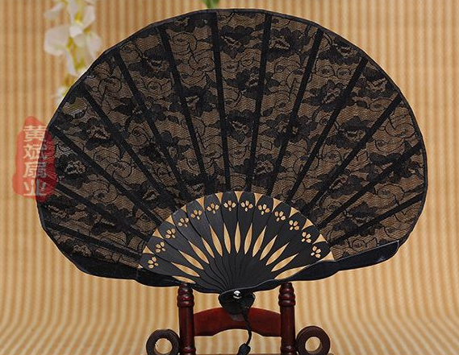
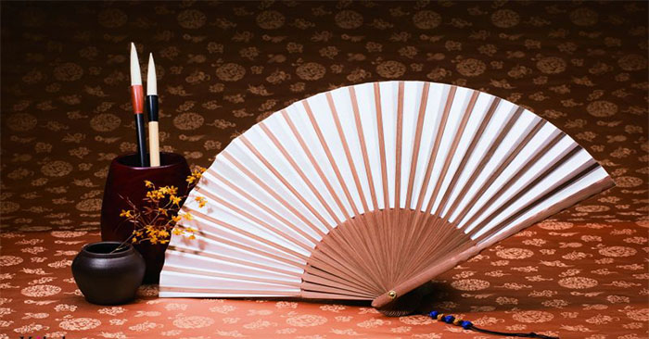
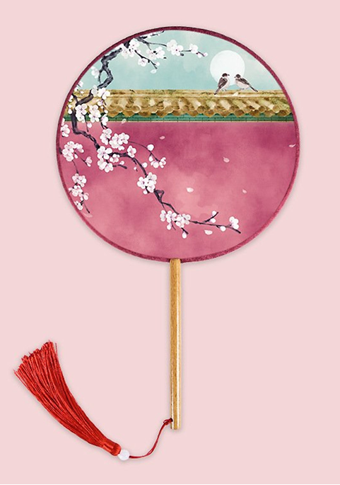
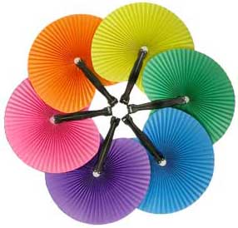
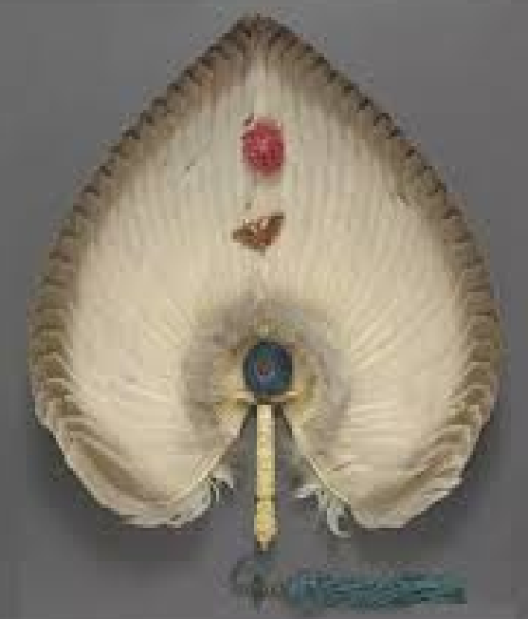
HÌNH DÁNG VÀ MÀU SẮC CỦA QUẠT

Slide 9
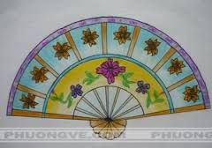
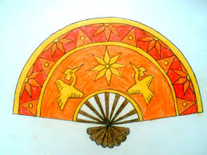
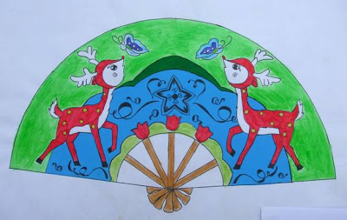
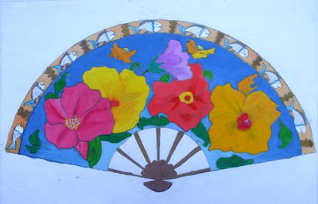
CÁC HÌNH THỨC TRANG TRÍ
Nhắc lại- đối xứng
Xen kẽ- đối xứng
Đối xứng
Mảng hình không đều

Slide 10
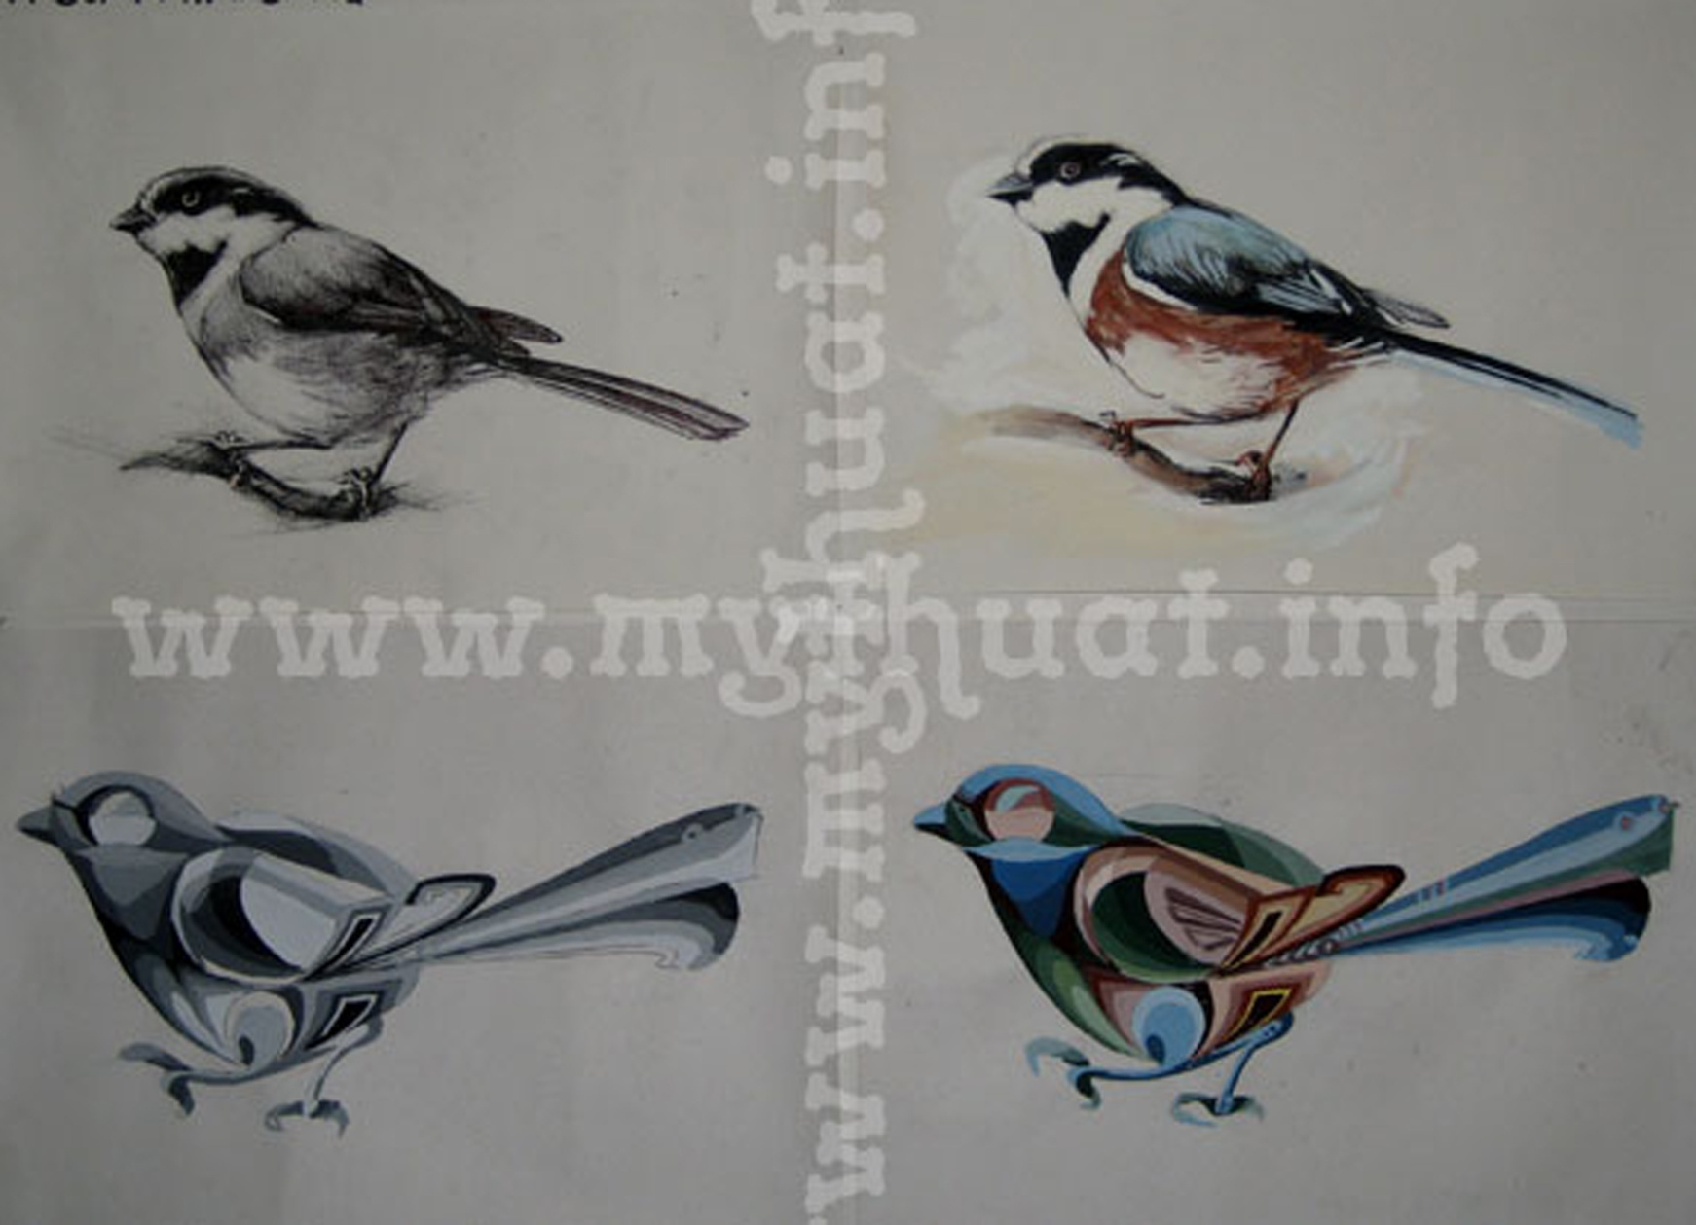
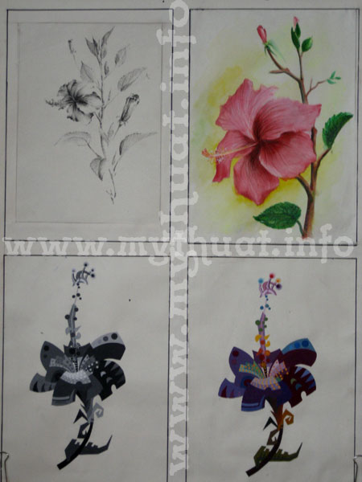
Họa tiết trang trí

Slide 11
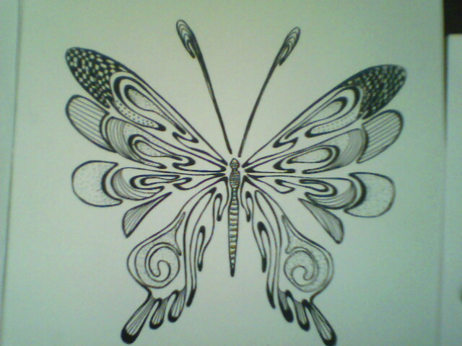
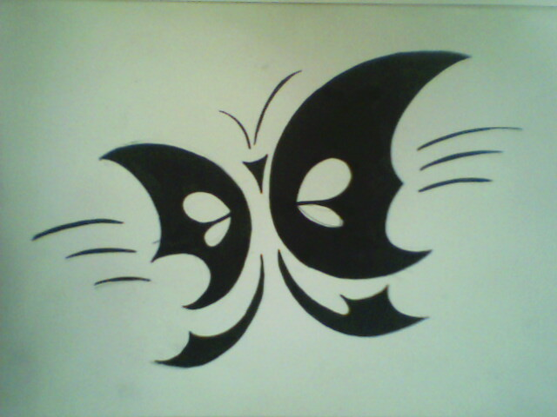
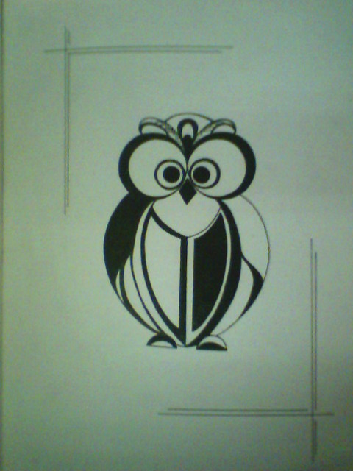
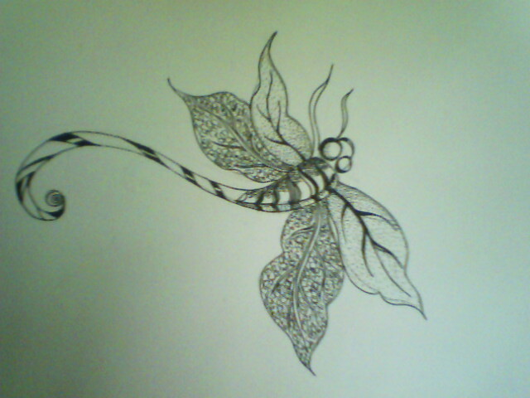
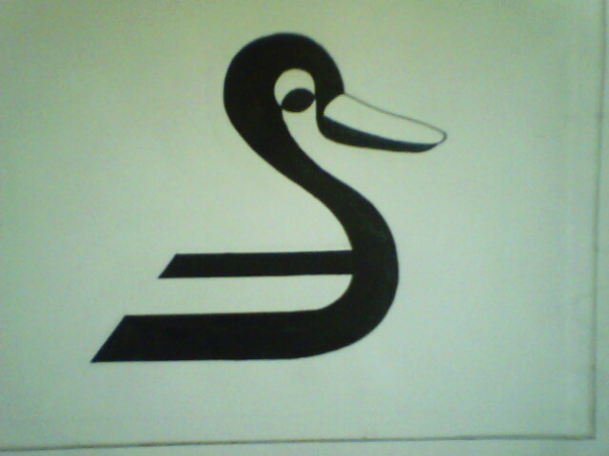
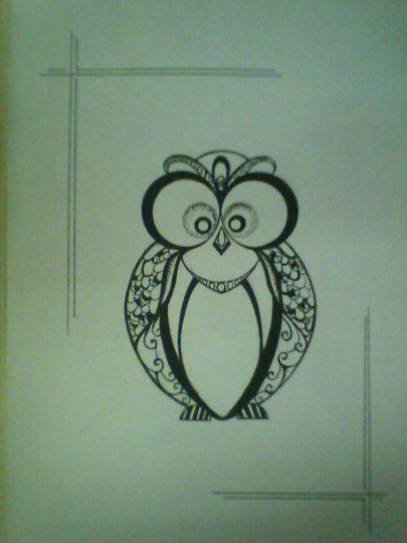
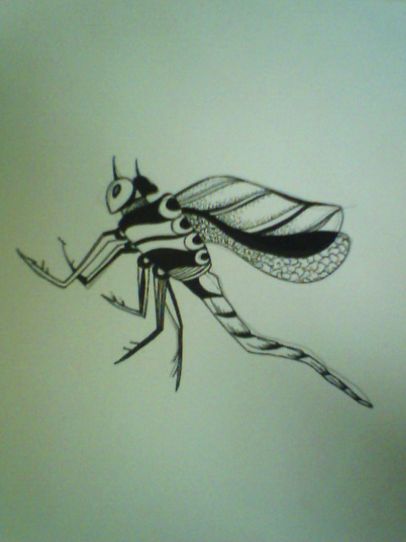
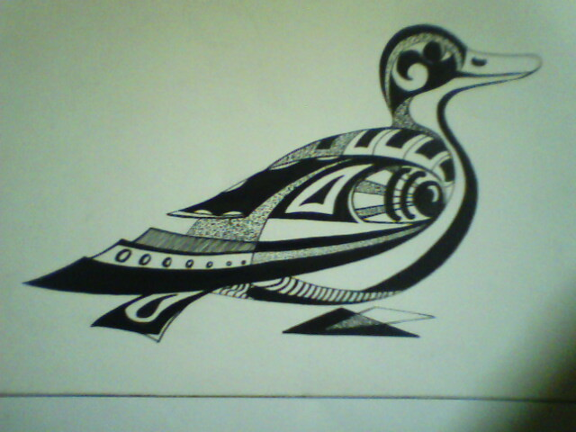
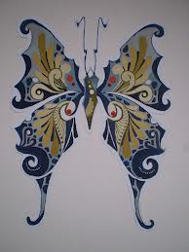
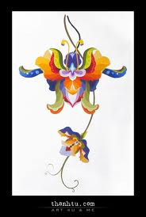
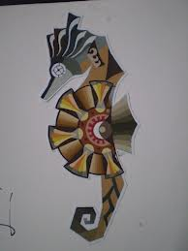
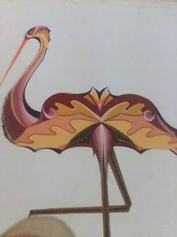
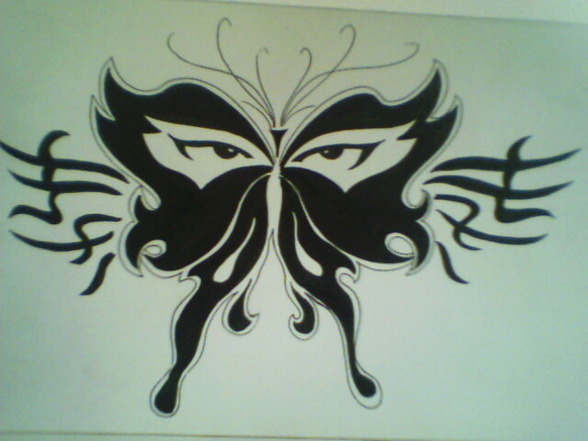
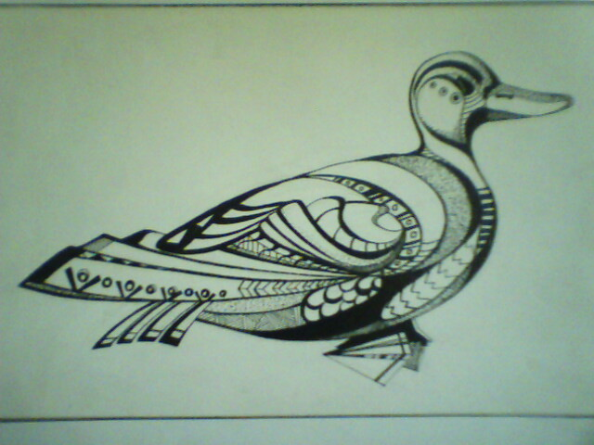
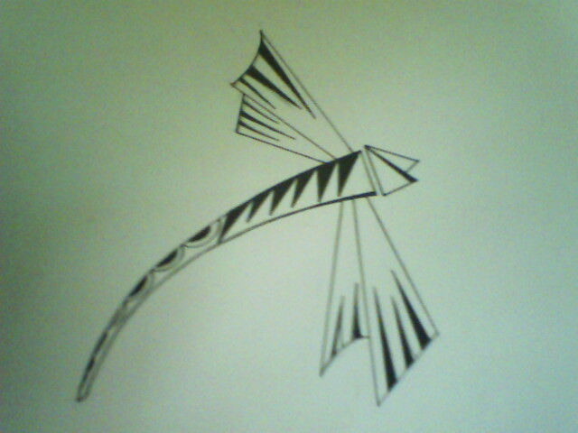
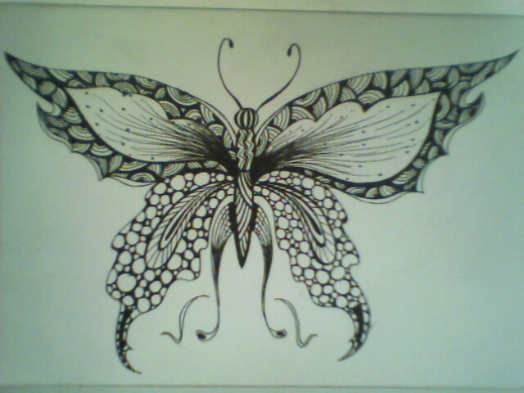
Họa tiết trang trí

Slide 12
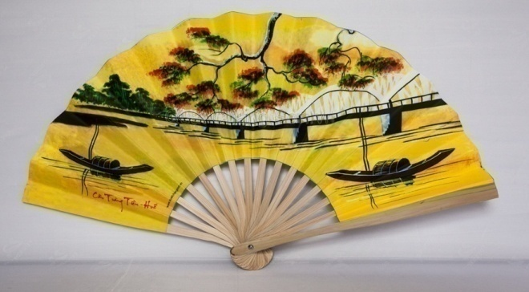
II. Cách vẽ:
BÀI 3: VẼ TRANG TRÍ
TRANG TRÍ QUẠT GIẤY
Cách tạo dáng
a. Tạo dáng quạt thông thường:

Slide 13
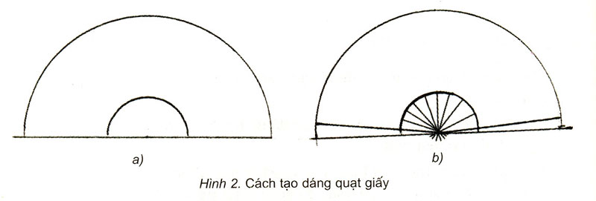
Quay hai nửa vòng tròn có đường kính khác nhau và cùng một tâm
Đường kính lớn
Đường kính nhỏ

Slide 14
Kẻ hai đường chéo từ tâm ra hai bên rồi kẻ nan quạt

Slide 15
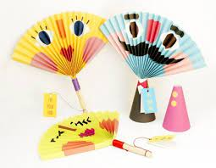
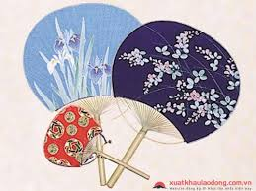
II. Cách vẽ:
BÀI 3: VẼ TRANG TRÍ
TRANG TRÍ QUẠT GIẤY
Cách tạo dáng
b. Tạo dáng quạt hình dáng khác:

Slide 16
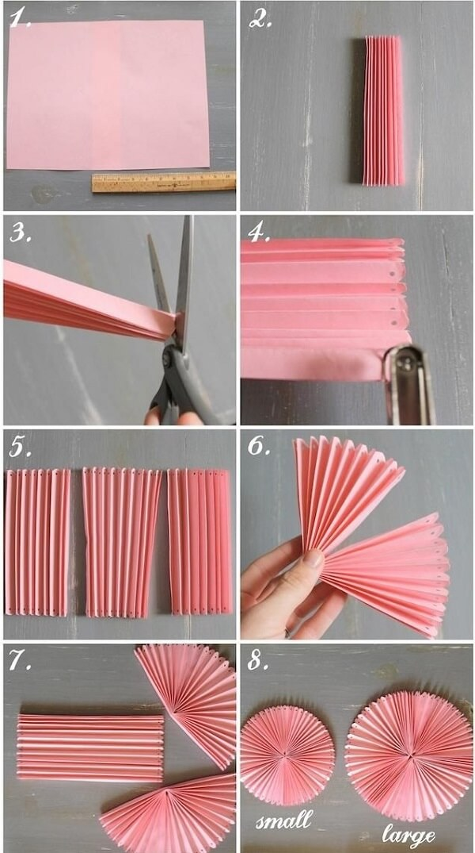
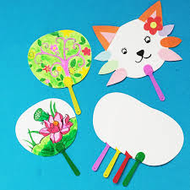

Slide 17



. 2. Trang trí:
-Phân các mảng.
-Tìm và vẽ hoạ tiết.
- Chỉnh sửa và vẽ màu theo ý thích.

Slide 18




Một số bài tham khảo

Slide 19





Slide 20





Slide 21
BÀI 3: VẼ TRANG TRÍ
TRANG TRÍ QUẠT GIẤY
III. Thực hành:
- Tạo dáng và trang trí một
chiếc quạt giấy theo ý thích.
- Chất liệu tùy chọn

Slide 22
IV. Đánh giá kết quả học tập:
- Em hãy nhận xét về cách tạo dáng?
- Em có nhận xét gì về cách trang trí?

Slide 23
Dặn dò
Hoàn thành tiếp bài 3
Chuẩn bị bài 4 : Tạo dáng và trang trí chậu cảnh.

Slide 24
Các em học sinh chăm ngoan học tốt

